Slide 1
(2) 파이썬 기본 자료형
송기태 (kitae040522@gmail.com)
Soongsil Univ. (Computer Science and Engineering)​

Slide 2

Content
리스트 (list)
튜플 (tuple)
딕셔너리 (dict)
과제: 필수 과제 설명
Ted Song

Slide 3
리스트 (list)
리스트 (list)란
‘리스트(list)’는 여러 자료를 하나의 변수에 저장하는 컬렉션 자료형이다.
list를 만들 때는 대괄호로 감싸주고, 안에 들어가는 원소는 쉼표( , )를 통해 구분한다.
list 내부의 요소들은 다양한 type이 들어올 수 있고, 다른 list도 list에 포함될 수 있다.
문자열(string)처럼 인덱스로 요소에 접근이 가능하다.
in 이라는 키워드를 통해, 리스트에 해당 요소가 존재하는지 판단할 수도 있다.
Ted Song

Slide 4
리스트 (list)
리스트 (list)의 주요 메소드
메소드 함수 | 설명
append($[요소]) | List 뒤에 $[요소]를 추가한다.
insert($[위치], $[요소]) | List의 $[위치]에 $[요소]를 추가한다.
extend($[또 다른 리스트]) | List 뒤에 $[또 다른 리스트]의 모든 요소를 추가한다
remove($[요소]) | List에 $[요소]를 삭제한다.
Ted Song

Slide 5
튜플 (tuple)
튜플 (tuple)이란
‘튜블(tuple)’은 본질적으로 list와 매우 유사하지만 요소가 변경 불가능한 선형 자료구조이다.
tuple의 요소는 어떤 타입도 가능하다.
단, 새로운 요소를 추가, 삭제, 교체, 및 수정 하는 것은 제한된다. 또한 list와 구분하기 위해 소괄호()로 표기한다.
Ted Song

Slide 6
튜플 (tuple)
시퀀스(Sequence)에서의 유용한 함수들
함수 | 설명
max($[시퀀스]) | 시퀀스 중에서 가장 큰 값을 반환하는 함수이다.
min($[시퀀스]) | 시퀀스 중에서 가장 작은 값을 반환하는 함수이다.
sum($[시퀀스]) | 숫자로 이루어진 시퀀스의 모든 요소들의 합을 반환하는 함수이다.
len($[시퀀스]) | 시퀀스의 모든 요소 개수를 반환하는 함수이다.
Ted Song

Slide 7
딕셔너리 (dict)
딕셔너리 (dict)란
‘딕셔너리(dictionary)’는 단어의 의미대로 영어사전과 같은 구조라고 생각할 수 있다.
영어사전의 구조는 단어와 뜻으로 이루어져 있고 2개의 쌍이 하나로 묶이는 구조이다.
마찬가지로 이 자료구조 역시 중괄호({ })를 이용하여 키(Key)와 값(value)을 요소로 가진다. 그리고 키와 값은 : (콜론)으로 구분된다.
Ted Song

Slide 8
딕셔너리 (dict)
키 (key) | 값 (value)
Spring | 봄
Summer | 여름
Autumn | 가을
Winter | 겨울
season = {
"Spring": "봄",
"Summer": "여름",
"Autumn": "가을",
"Winter": "겨울"
}
Ted Song

Slide 9
딕셔너리 (dict)
딕셔너리는 키를 이용하여 값을 구하는데 주로 사용한다.
std_info = {"id": 20231472, "name": "송기태", "depart": "컴퓨터학부"}
print(std_info["id"]) # 출력 결과: 20231472
print(std_info["name"]) # 출력 결과: 송기태
print(std_info["depart"]) # 출력 결과: 컴퓨터학부
Ted Song

Slide 10
딕셔너리 (dict)
딕셔너리는 키를 이용하여 값을 추가할 수도 있다.
std_info = {"id": 20231472, "name": "송기태", "depart": "컴퓨터학부"}
std_info["birthday"] = 20040522
print(std_info)
# 출력 결과 : {'id': 20231472, 'name': '송기태', 'depart': '컴퓨터학부', 'birthday’: 20040522}
Ted Song

Slide 11
딕셔너리 (dict)
딕셔너리는 del 키워드와 키를 이용해 요소를 삭제할 수 있다.
std_info = {"id": 20231472, "name": "송기태", "depart": "컴퓨터학부"}
std_info["birthday"] = 20040522 del std_info[“depart"]
print(std_info)
# 출력 결과 : {'id': 20231472, 'name': '송기태', 'birthday': 20040522}
Ted Song

Slide 12
딕셔너리 (dict)
딕셔너리는 del 키워드와 키를 이용해 요소를 삭제할 수 있다.
std_info = {"id": 20231472, "name": "송기태", "depart": "컴퓨터학부"}
std_info["birthday"] = 20040522 del std_info[“depart"]
print(std_info)
# 출력 결과 : {'id': 20231472, 'name': '송기태', 'birthday': 20040522}
Ted Song

Slide 13
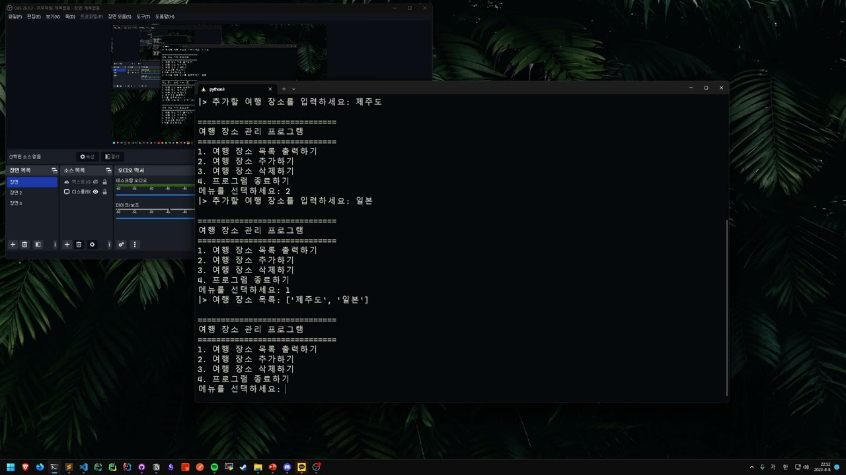
과제: 필수 과제 설명
여행 장소 관리 프로그램 만들기
Ted Song

